Slide 1
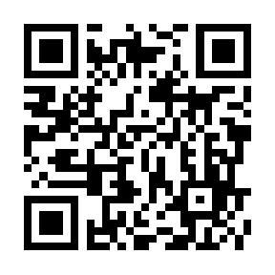
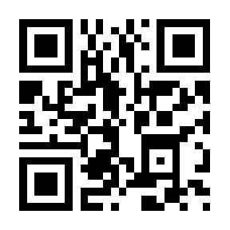
肩書きが入ります
山田 太郎
YAMADA TARO
yamada@kyotoartdonation.jp
powered by

